Slide 1


TÜYK ve EBU Sınavları
Prof. Dr. İlker Seçkiner
Gaziantep Üniversitesi Tıp Fakültesi
Üroloji Anabilim Dalı

Slide 2
Yeterlilik Sınavları Neden Gerekli?
Ulusal ve uluslararası standardizasyon
Bu sınavları başaran adayın, güncel tıp biliminin gerektirdiği bilgi ve becerilerle çalışmaya hazır olduğunu kanıtlar
Akademik yükselmelerde avantaj
Bazı ülkeler için uzmanlık unvan sınavı yerine geçmekte.

Slide 3

TÜYK Yeterlilik Sınavları
Yeterlik sınavları “yazılı” ve “sözlü/uygulama” sınavları olmak üzere iki basamaktan oluşur.
Yazılı sınav yılda en az bir kez yapılır. Bu sınava üroloji uzmanları ve üroloji uzmanlık eğitiminde en az 3 yılını doldurmuş olanlar katılabilirler.

Slide 4
Yeterlilik Sınavları
BİLGİ SINAVLARI
  2004-2009 ÖSYM
  2010- …… TUYK-Sınav Komisyonu

Slide 5
Sertifikasyon Hazırlık Kursları
  Hazırlık Kursu (2004-2019 dahil) 15 Adet
2012: Ankara
2013: Büyük Üroloji Buluşması
2014: SEEM Belgrad
2015: SEEM Antalya
2016: Kızılcahamam
2017: Eskişehir
2018: İstanbul
2019: İstanbul
  Katılımcı sayısı: ~ 1900
  Öğretim Üyesi katkısı: ~ 640

Slide 6


Sınava Hazırlık Materyalleri

Slide 7
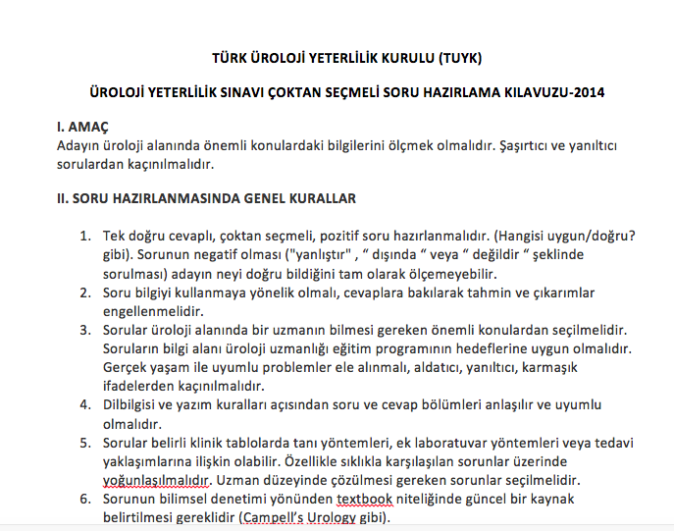
Soru Hazırlama

Slide 8
Yazılı Sınav Başarıları
 | Yer | Kursa Katılan | Sınava Katılan | Başarılı N, %
2012 | Ankara | 107 | 83 | 47 (%56)
2013 | Antalya (BÜB) | 108 | 74 | 31 (%42)
2014 | Belgrad (SEEM) | 78 | 66 | 39 (%59)
2015 | Antalya (SEEM) | 79 | 63 | 21 (%33)
2016 | Kızılcahamam | 61 | 48 | 25 (%52)
2017 | Eskişehir | 55 | 39 | 26 (%64)
2018 | İstanbul | 59 | 37 | 17 (%46)
2019 | İstanbul | 45 | 37 | 17 (%46)

Slide 9
Sözlü/Uygulamalı Sınav
Uygulamaya yönelik, adayın klinik/laboratuvar uygulama, hasta yönetimi becerilerini ölçecek şekilde ve yılda en az bir kez yapılır. Bu sınava yazılı sınavda başarılı olan Üroloji Uzmanları katılabilir.
SÖZLÜ SINAVLAR
  Bilgisayar yardımlı OSCE (Objectively Structured Clinical Examination)

Slide 10
2018 TÜYK Sözlü Sınavı
24 Mart 2018
Ankara Üniversitesi Tıp Fakültesi Dikimevi Yerleşkesi Probleme Dayalı Öğrenim Binası

Slide 11
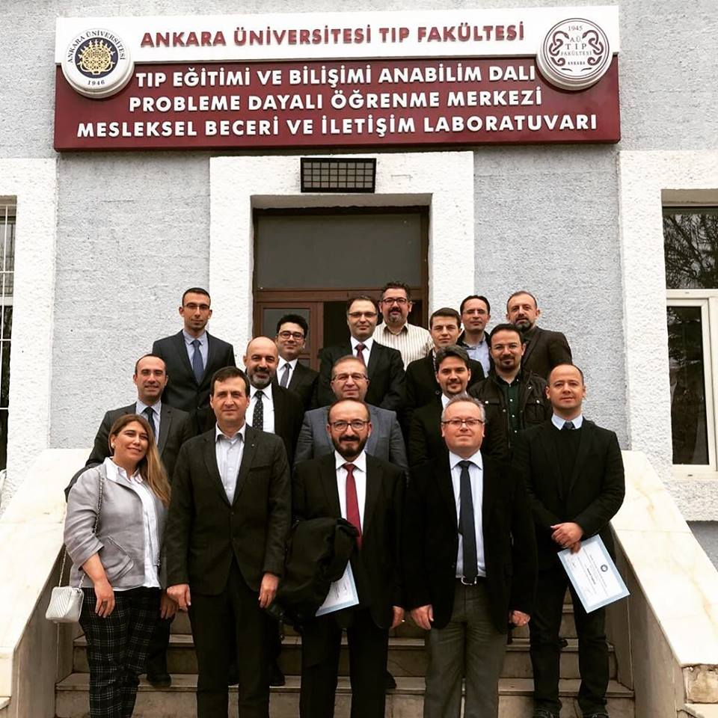
2018 TÜYK Sözlü Sınavı
3 olgu
4 jüri, 8 öğretim üyesi
10 aday
Başarı oranı %100

Slide 12
TÜYK Çalışmaları
Sertifikasyon sınavları:
  2004 1. Sınav 19 aday
  2005 2. Sınav 21 aday
  2006 3. Sınav 27 aday
  2007 4. Sınav 23 aday
  2008 5. Sınav 44 aday
  2009-10 6. Sınav 22 aday
  2011 7. Sınav 11 aday
  2012 8. Sınav 22 aday
  2013 9. Sınav 6 aday
  2014 10. Sınav 9 aday
  2018 11. Sınav 10 aday
Toplam 214 aday sınavla
yeterlilik belgesi aldı.

Slide 13
2019 TÜYK Yazılı Sınavı
7-9 Kasım 2019
İstanbul Kartal
45 katılım
Sınava katılım: 37
Başarılı: 17 (%46)

Slide 14
EBU Sınavları

Slide 15
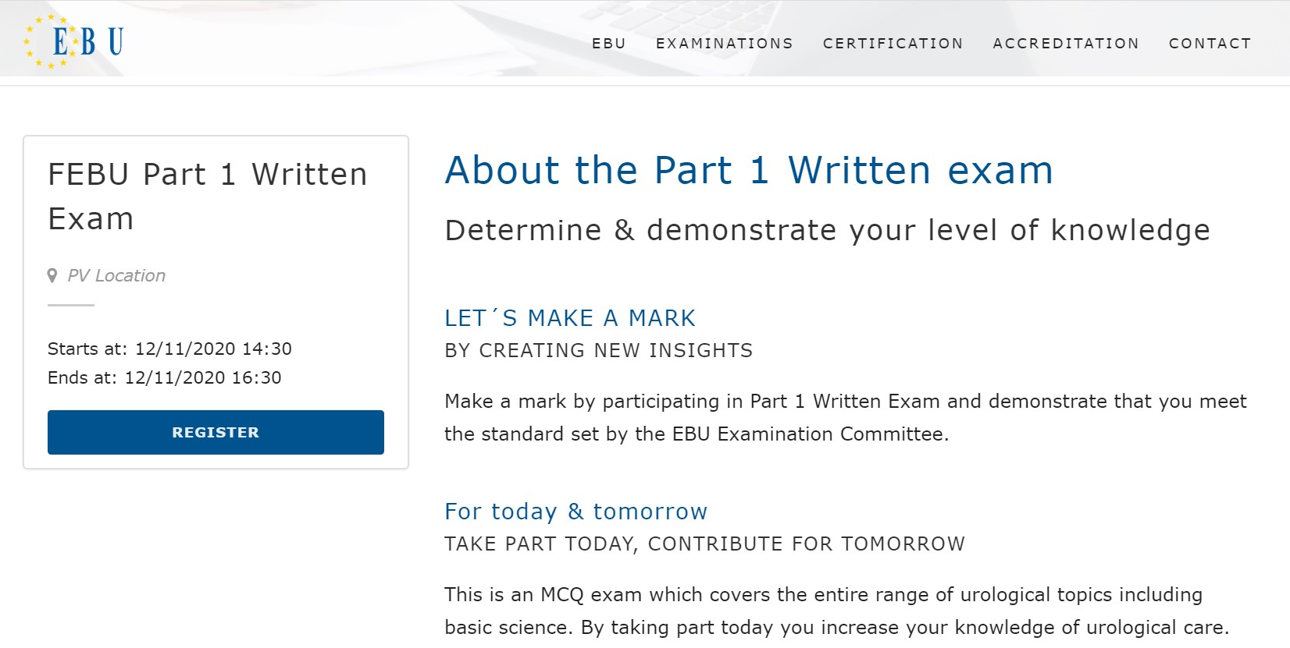
2020 EBU Yazılı Sınavı
12 Kasım 2020

Slide 16
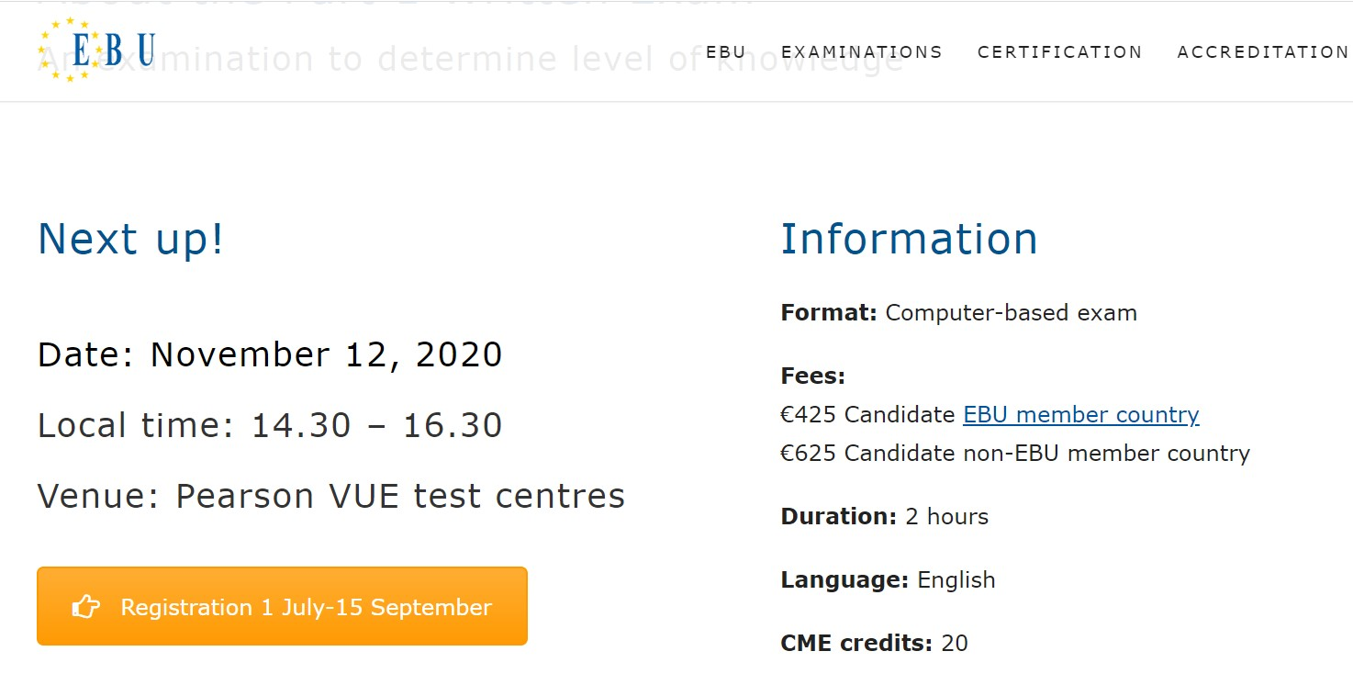
Başvuru
Kimler başvurabilir?
EBU Üyesi ülkede eğitimi devam eden son yıl asistanı (31 Ekim 2021 öncesi mezun olacak)
Üroloji uzmanları

Slide 17
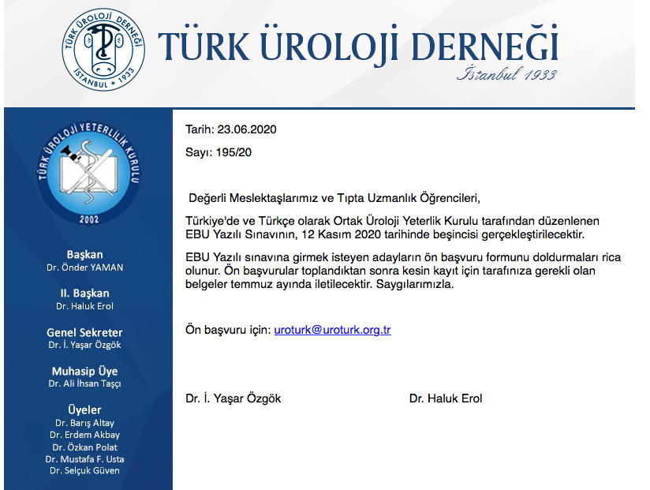
Türkiye’de Ulusal Dernekler aracılığı ile başvuru alınmakta.

Slide 18

2020 EBU Yazılı Sınavı
Türkiye’den katılan adaylar sınavı kendi dilinde alabilecek
Türkiye UEMS/EBU üyesi olduğu için, adaylar sözlü sınava katılıp FEBU olma şansına sahip

Slide 19
2020 EBU Yazılı Sınavı
Çoktan seçmeli 100 soru
Yanlış cevaplar dikkate alınmıyor
The exam is organised in collaboration with Pearson VUE. The candidate takes the exam at one of Pearson VUEs secured test centres.

Slide 20
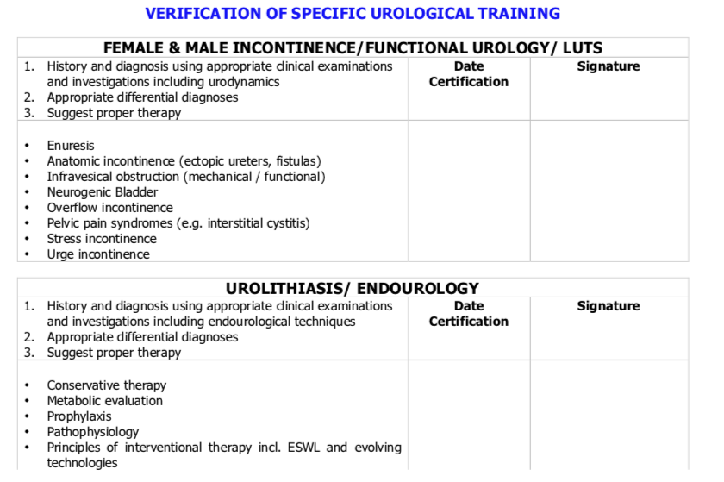
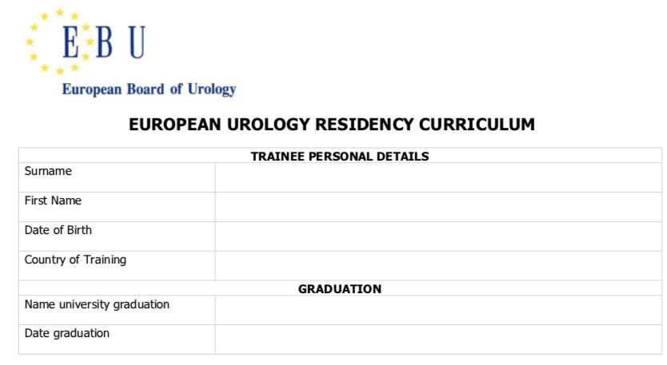
EBU Üroloji Asistan Müfredatı
Nereden çalışalım:
Güncel textbooklar ve dergiler.
EAU guidelines

Slide 21
EBU Yazılı Sınavı
Puanlama
ÇAN EĞRİSİ
Cut-off için: Ortalama puan ve standart sapma.

Slide 22
EBU Sözlü Sınavları
Macaristan, Polonya ve Türkiye'deki ulusal sınavlar, ulusal DERNEKLERLE ortaklaşa düzenlenmektedir. Adaylar DERNEKLER aracılığıyla kayıtlıdır ve sınava kendi dillerinde girerler..

Slide 23
2020 EBU Sözlü Sınavı
Pandemi nedeniyle 2021 yılına ertelendi.
Due to COVID-19 the FEBU Part 2 Oral Exam 2020 (FO-20) is postponed to 2021. This registration is referred to as FO-20.
Date: Saturday 19 June 2021
Local time: 08.00 – 20.15
Venue: Warsaw, Poland

Slide 24
EBU Sözlü Sınavı-2021
18 Haziran 2021
Başvuru: Aralık 2020-Ocak 2021
Başvuru şartları:
  2016-2020 arasında yazılı sınavdan başarılı olmak
  Son yıl asistanı (31 Ekim 2021 öncesi tamamlamak şartıyla) veya Üroloji Uzmanı olmak

Slide 25
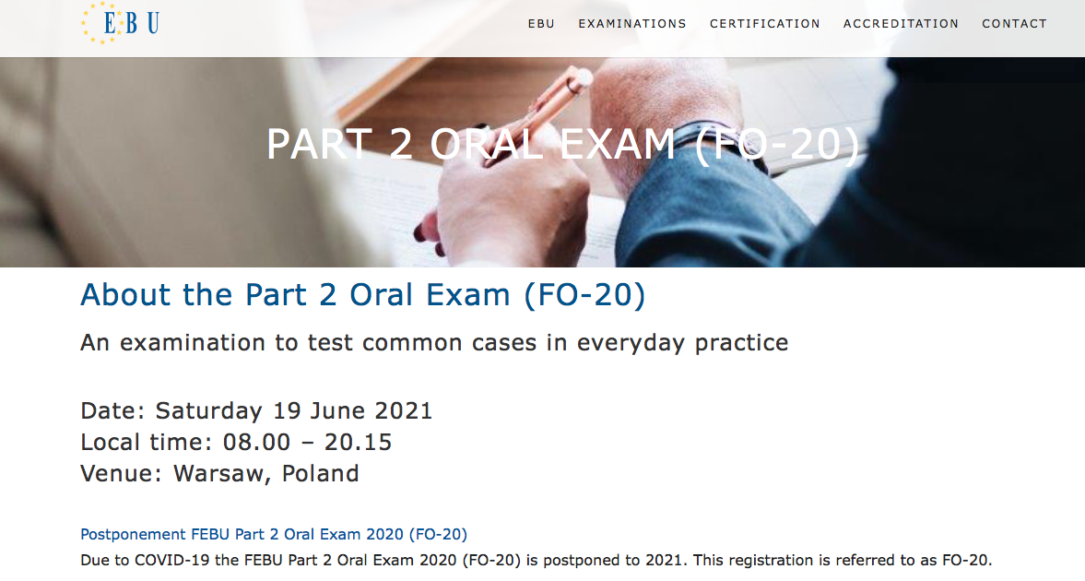
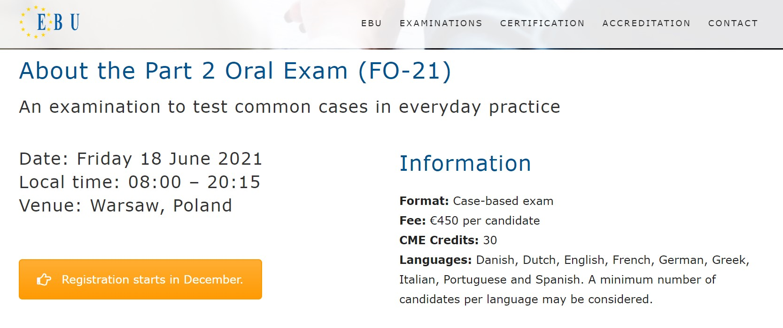

Slide 26
2017 EBU Sözlü Sınavı
İlk kez Türkiye’de
İlk kez Türkçe
100 başvuru
95 aday sınava girdi
Başarılı: 78
Başarısız: 17

Slide 27
2018 EBU Sözlü Sınavı
Ankara
2 Haziran 2018
Katılım: 78
Başarılı: 71

Slide 28
2019 EBU Sözlü Sınavı
28-29 Haziran 2019
Sınav yeri: İstanbul Mercure Hotel
3. kez Türkiye’de ve Türkçe gerçekleştirildi
41 aday sınava girdi
Başarılı: 38
Başarı oranı: %92,6
Türkiye’de FEBU sayısı: 301

Slide 29
EBU Sözlü Sınavı
Her adaya 3 klinik senaryo sunulmakta
Her bir hasta için tanı, klinik yaklaşım ve tedavi açısından puanlama yapılmakta
Toplam 36 puan
Yazılı sınav sonucuna göre ortak değerlendirmeye göre başarılı olup olmadığına karar verilmekte

Slide 30
EBU Sözlü Sınavı Başarı Kriterleri
Mutlak hata kaldırıldı
3 olgunun toplam puanı olan 36 puandan 24 almak

Slide 31
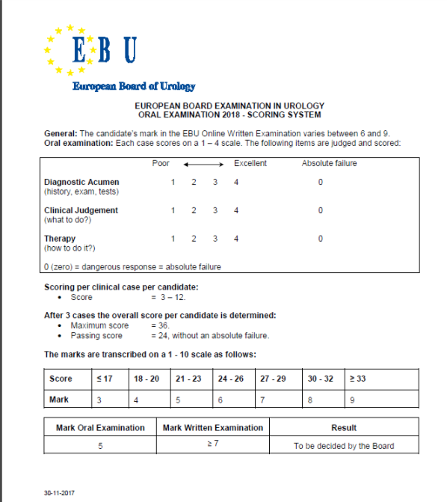

Slide 32
TEŞEKKÜR EDERİM

